Slide 1
Северо-запад россии. Географическое положение. Природно-ресурсный потенциал.
Сташкова Елена Валерьевна
Учитель географии
МБОУ г. Мурманска СОШ № 45

Slide 2
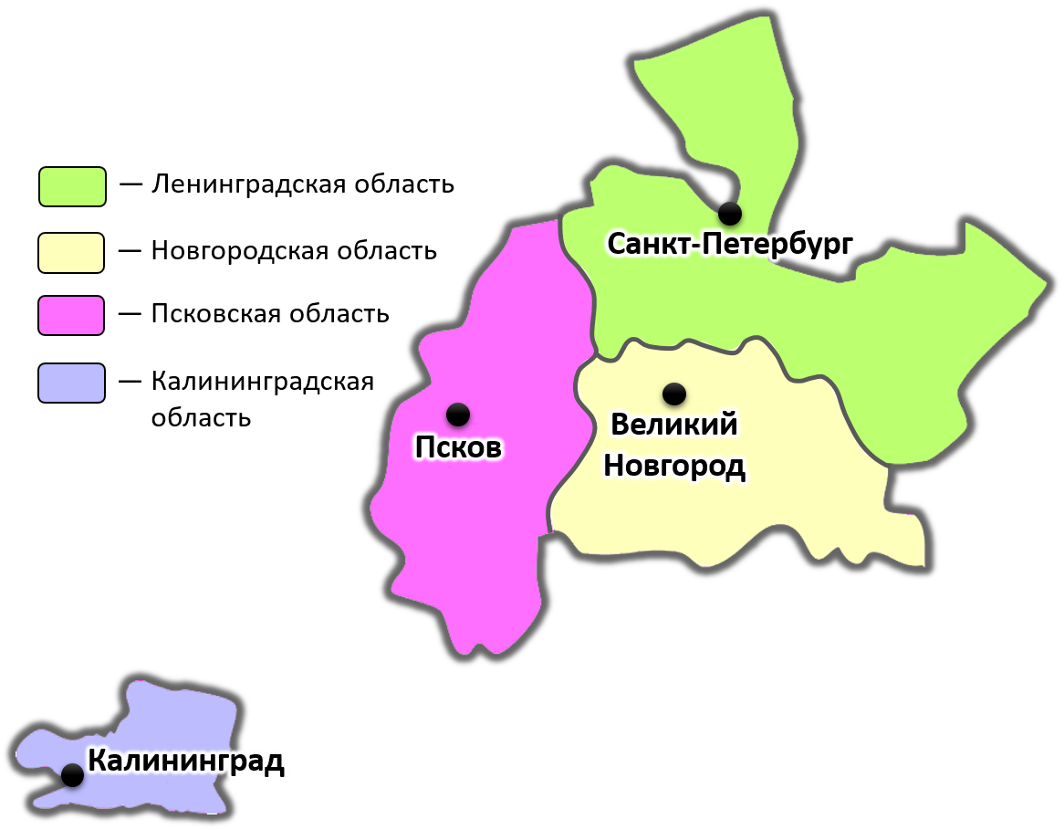
Северо-Западный район
Субъекты:
г. Санкт-Петербург
Ленинградская область
Псковская область
Новгородская область
Калининградская область

Slide 3
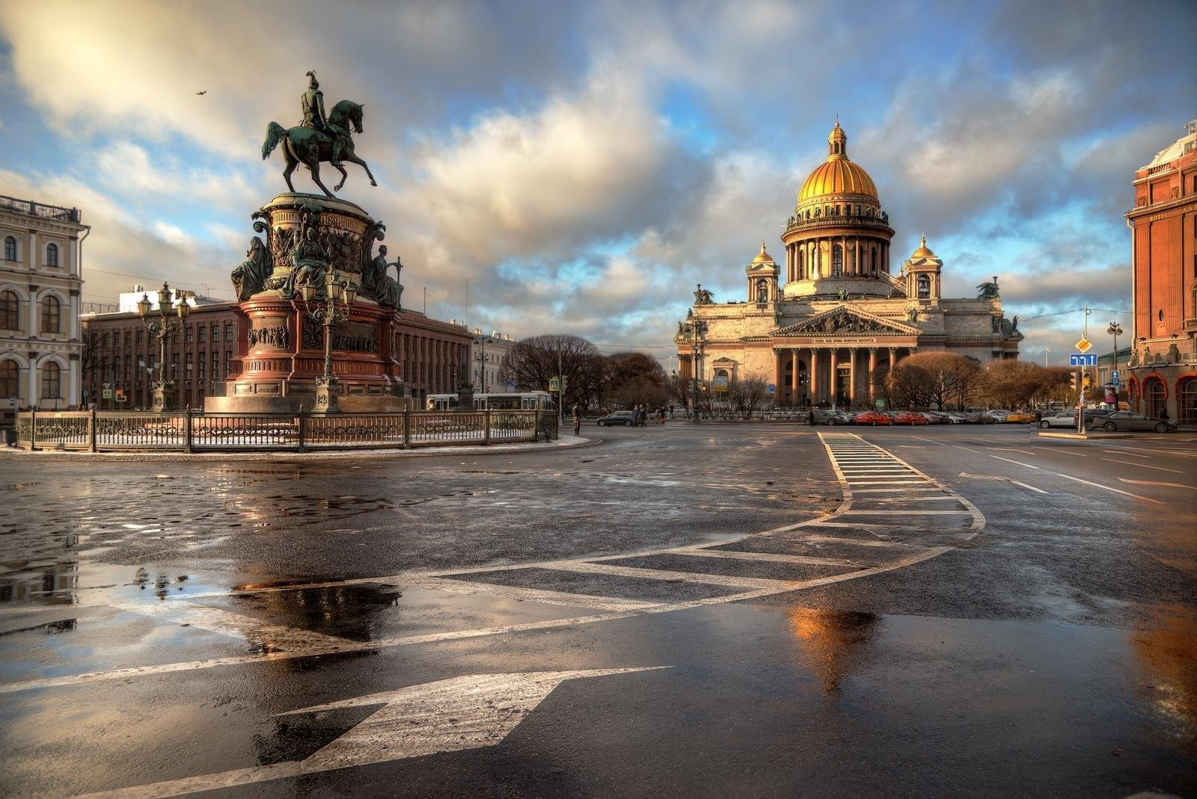
Черты географического положения района
-непосредственный выход к Балтийскому морю, который играет огромную роль в экономике района;
-выход к государственной границе России;
-статус столичного района на протяжении более 200 лет;
-это наименьший район России (площадь 212 тыс. км², 1,2% площади территории страны).

Slide 4
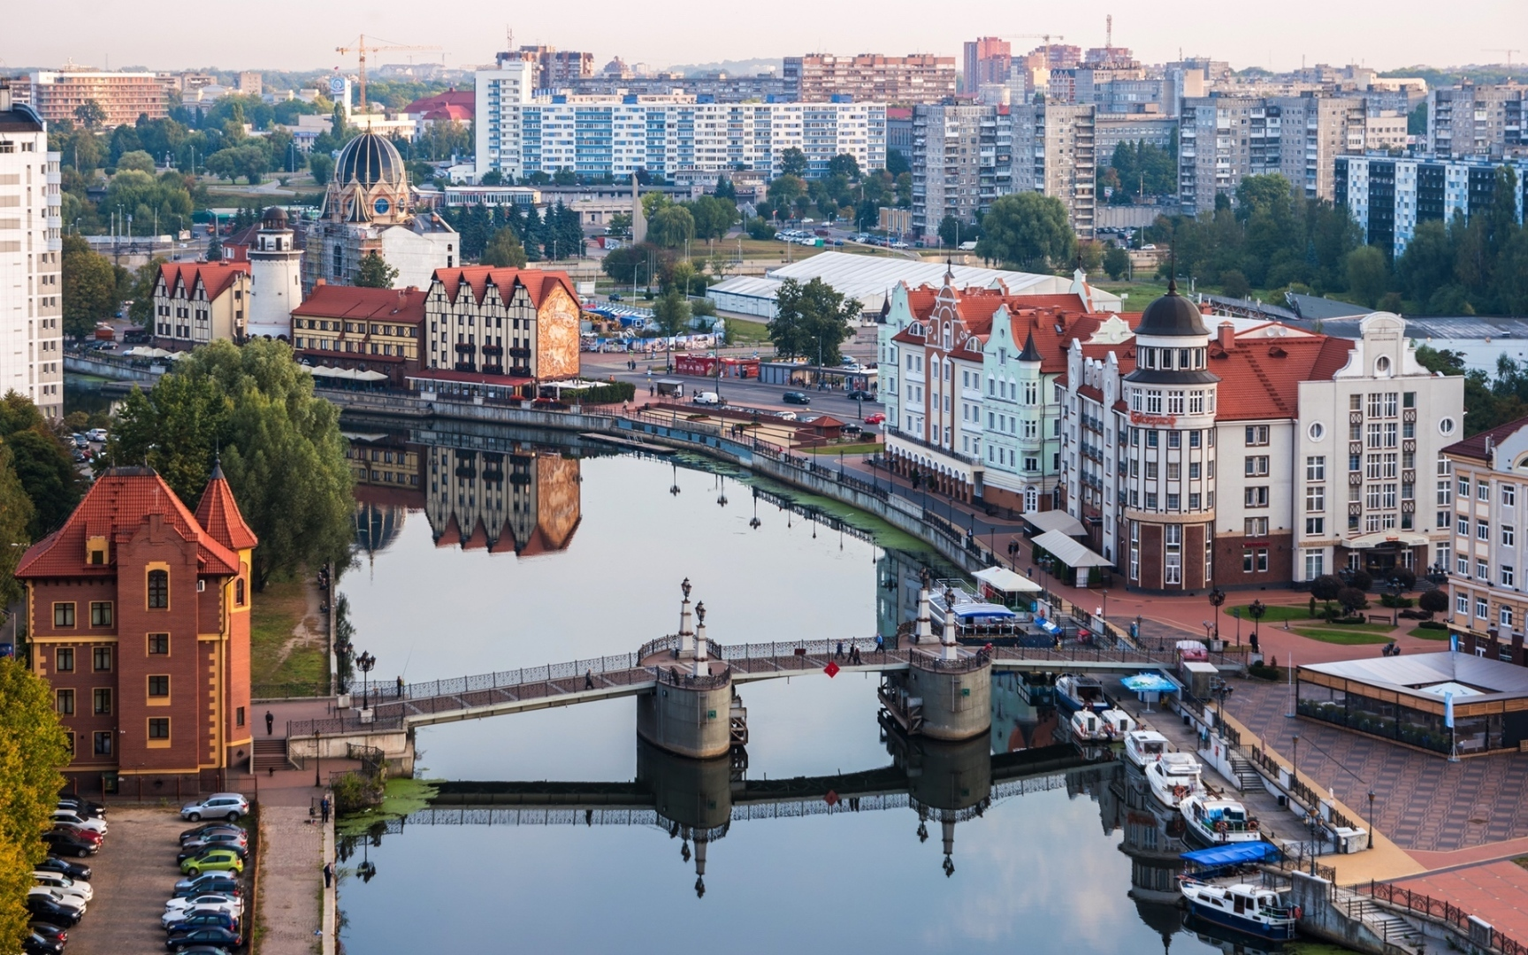
Экономико-географическое положение
-границы: с Финляндией, Латвией, Эстонией, Литвой, Польшей, Беларусь;
-границы внутри страны: Центральный район, Европейский Север;
-выгодное экономико-географическое положение.

Slide 5
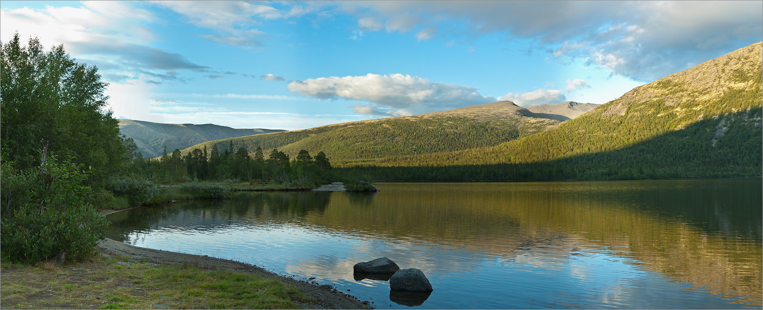
Природа района
-умеренный климатический пояс;
-умеренные воздушные массы, дуют западные ветры;
-температура летом +17°С (прохладное), зима -11°С (продолжительная и мягкая);
-осадков много до 800 мм/год;
-явления – белые ночи.

Slide 6
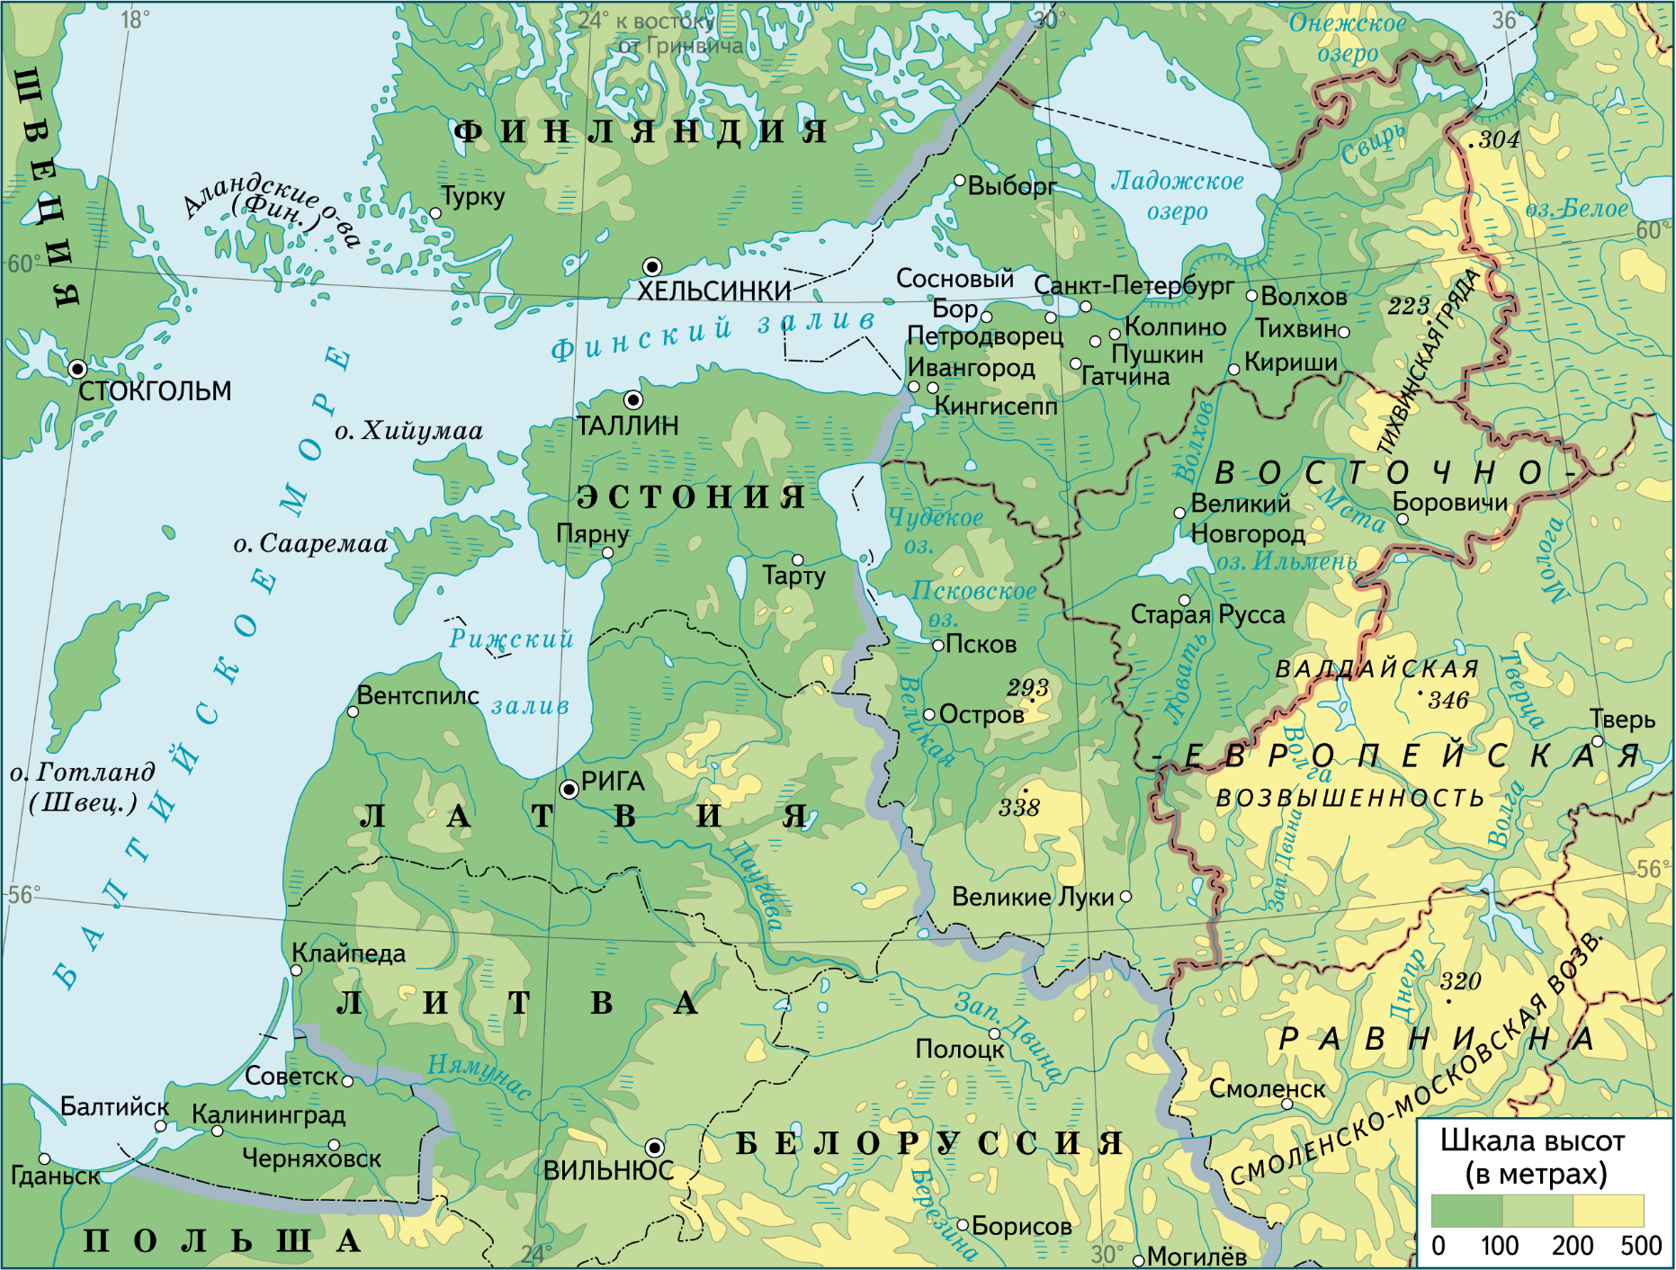
Физическая карта Северо-Западного района

Slide 7
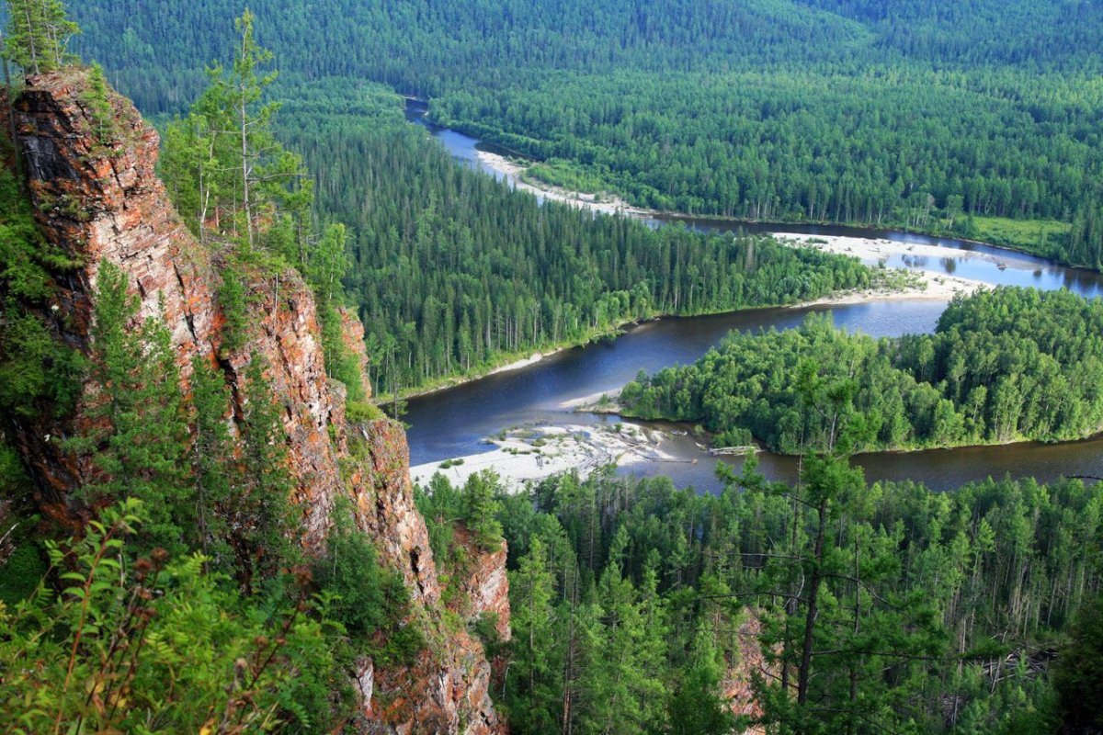
Рельеф
-сформирован ледником;
-много ледниковых холмов и гряд;
-заболоченные равнины.

Slide 8
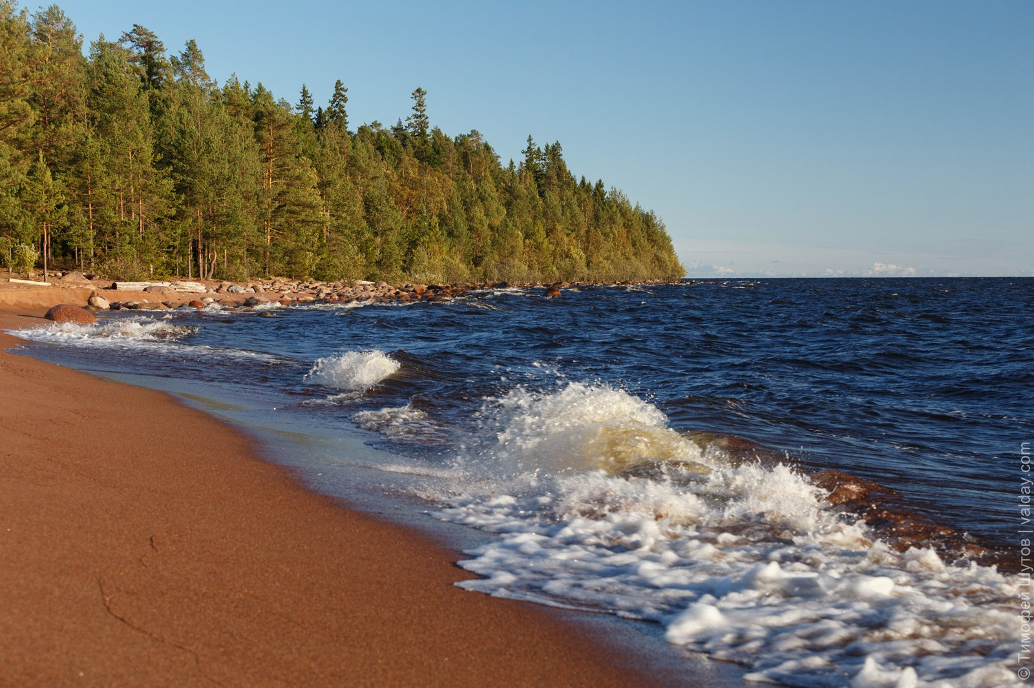
Внутренние воды
-густая сеть озёр и рек;
-небольшие, но полноводные реки – Нева, Свирь, Волхов;
-на реках построены ГЭС;
-крупные озера: Ладожское, Онежское, Чудское, Псковское и Ильмень.

Slide 9
Природная зона: тайга
(леса хвойных пород).

Slide 10
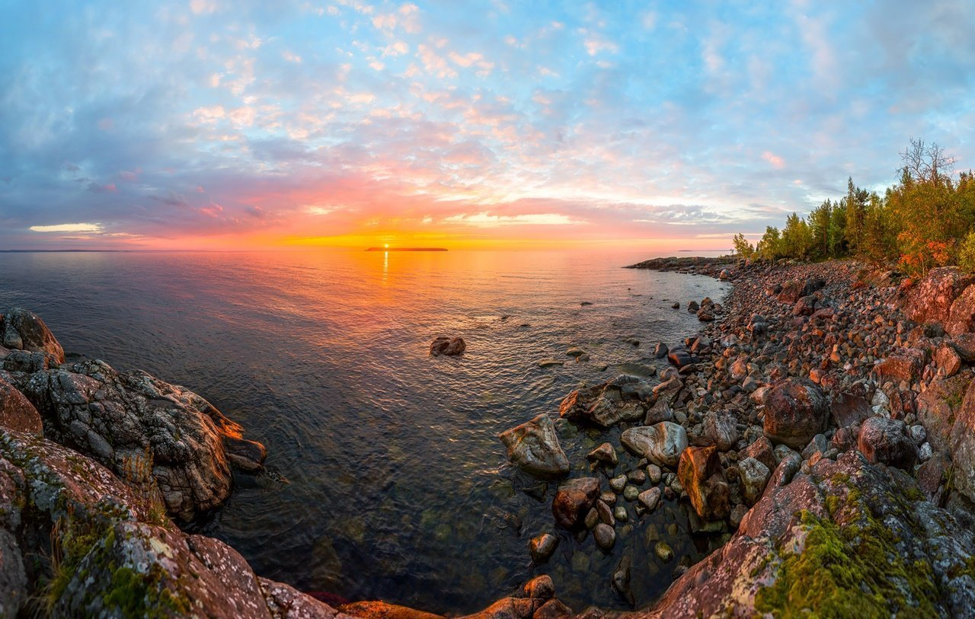
Природно-ресурсный потенциал
-Район богат водными ресурсами. Рыбный промысел ведется на Ладожском и Онежском озёрах, в акватории Балтийского моря.
-Условия климата и качество почв позволяют развиваться в районе молочному животноводству, картофелеводству, овощеводству и льноводству.
-Полезные ископаемые: торф, горючие сланцы, фосфориты, бокситы, строительные материалы, стекольные пески, известняки (имеют только местное значение).
-Район богат объектами культурного наследия.

Slide 11
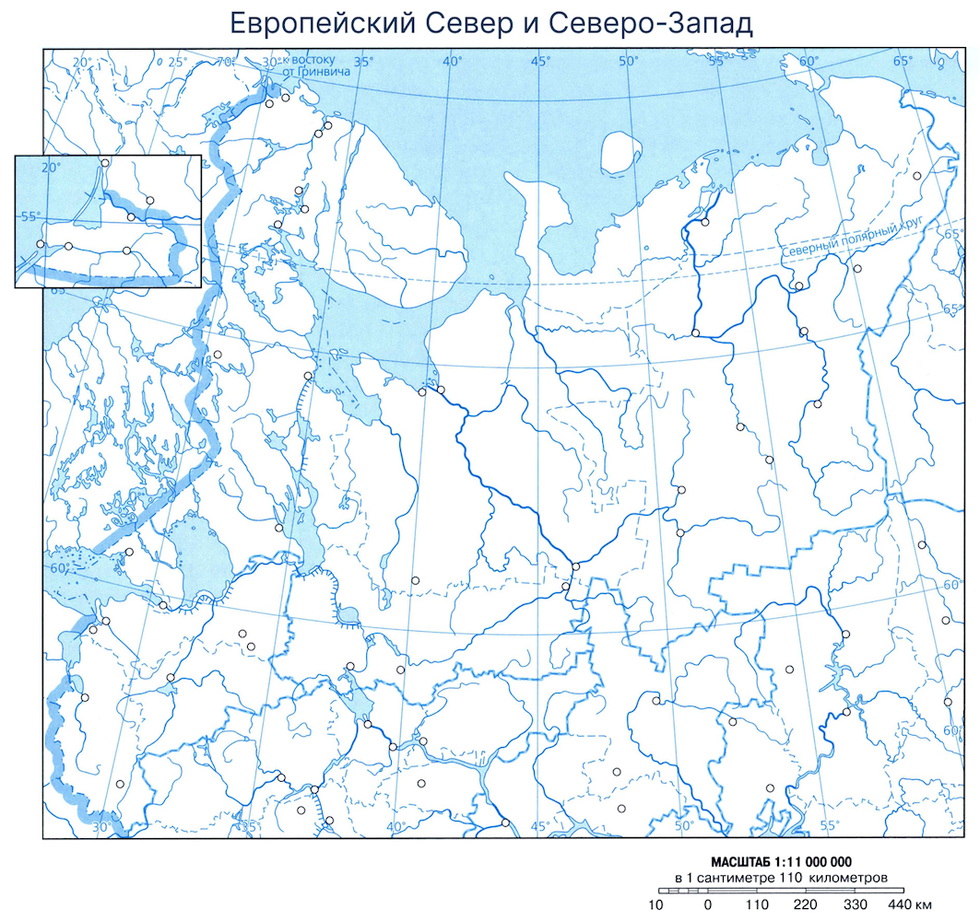
Задание
Нанести на контурную карту:
Субъекты района и главные города.
Страны соседи.
Внутреннее соседство и главные города.
Реки и озера района.

Slide 12
Домашнее задание
Прочитать параграф 27, изучить карты на стр. 106-107.

